Slide 1
uCore-SMP FU740移植 中期报告
启动流程分析
陶天骅

Slide 2
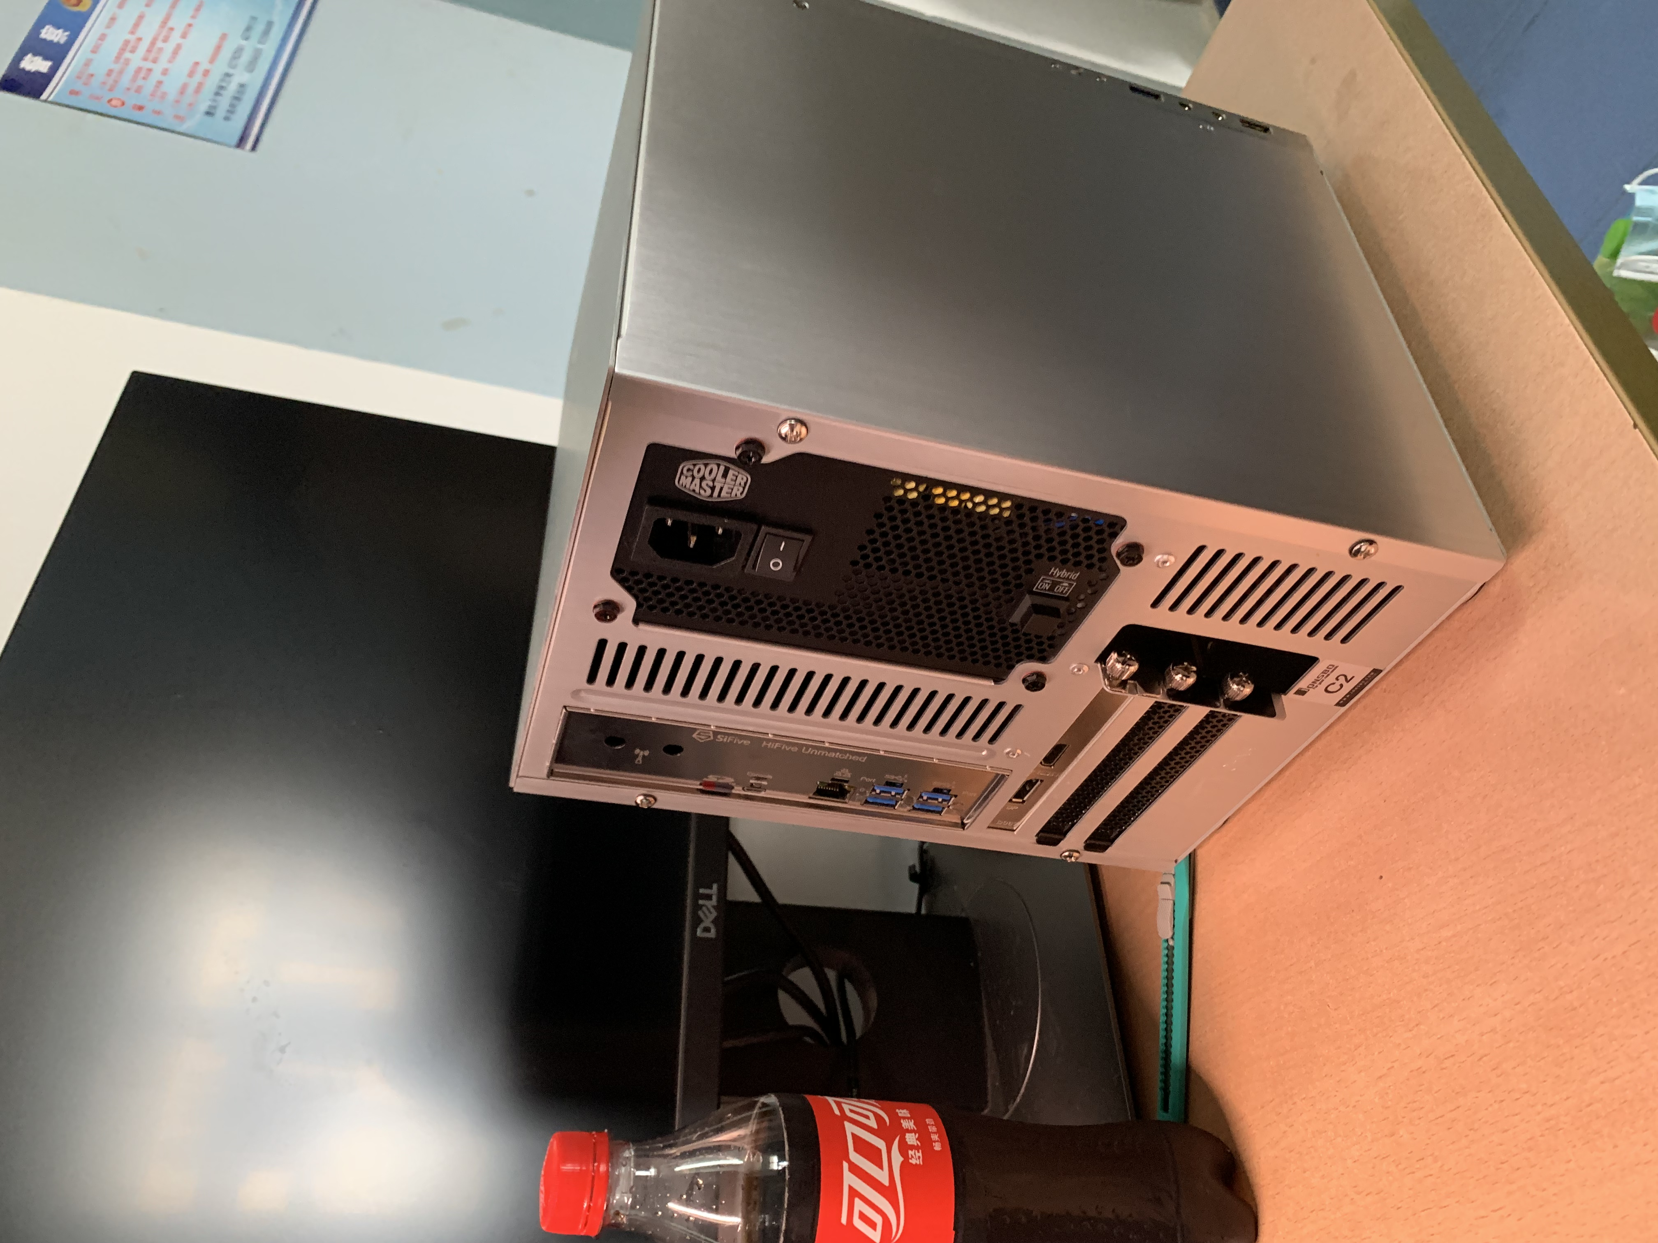
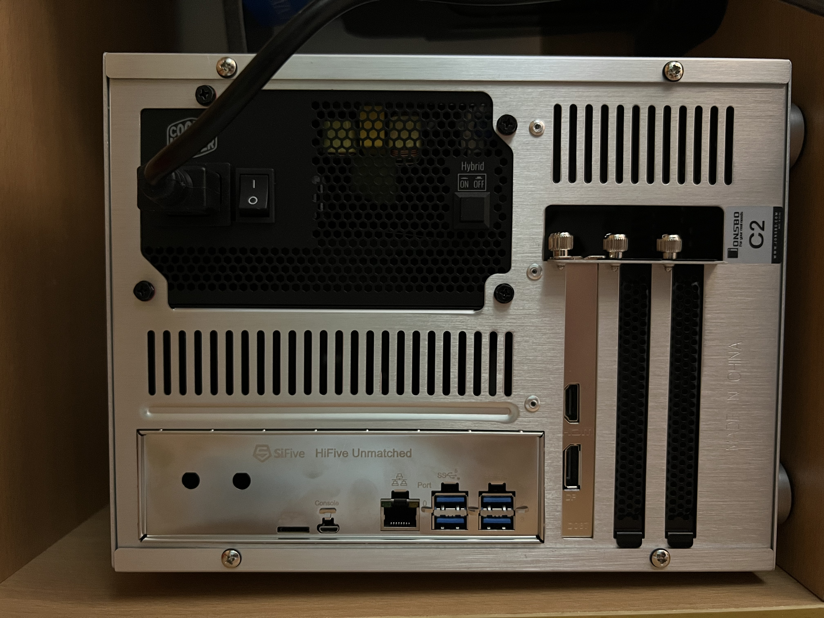
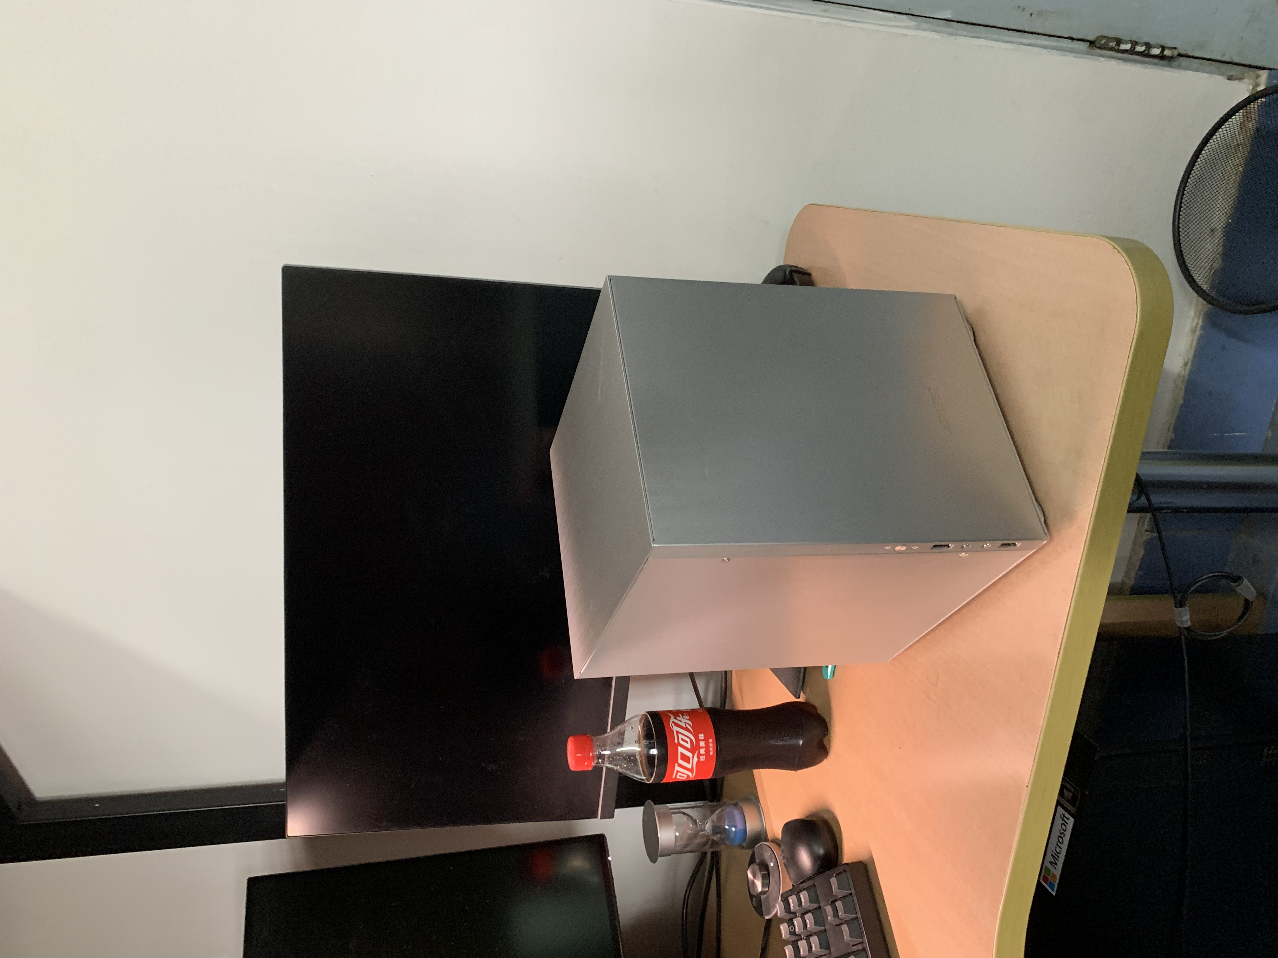
主机 FU740
SiFive Freedom U740 SoC
用到
SD 卡
串口

Slide 3
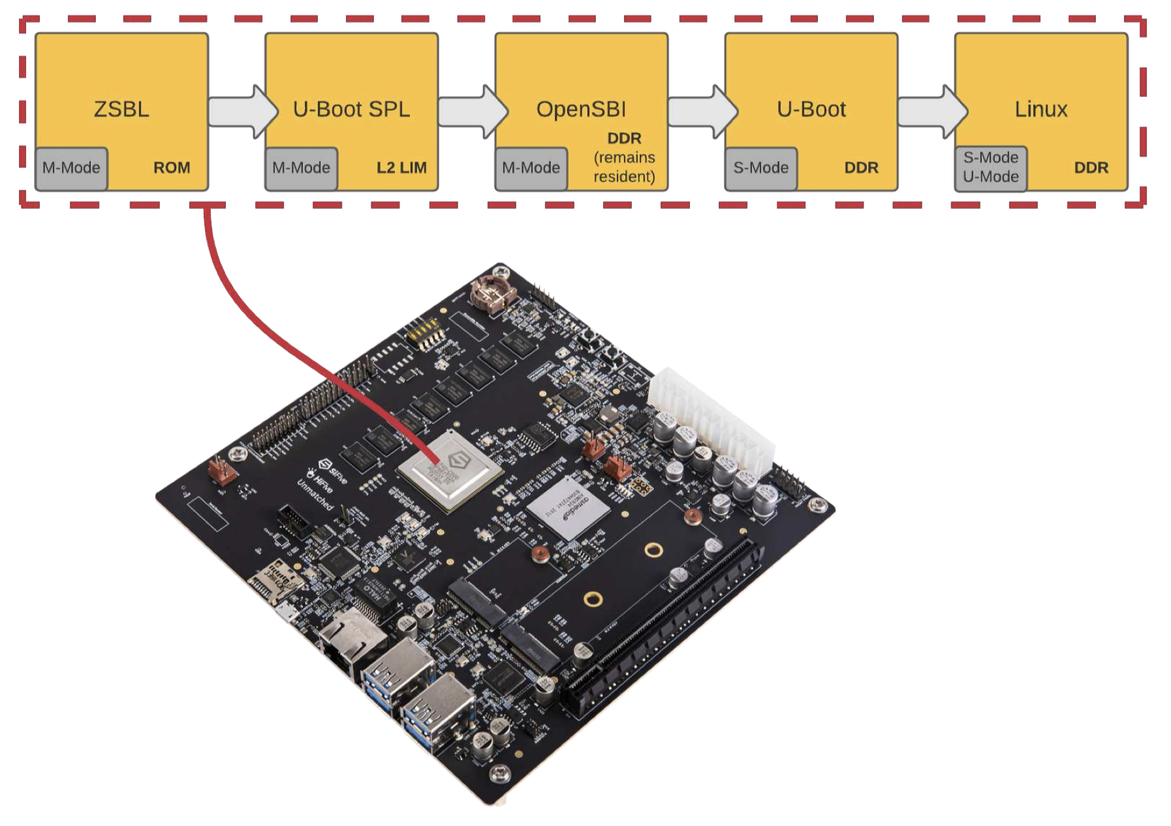
Boot Process

Slide 4
ZSBL (Zero Stage Boot Loader)
in a mask ROM at 0x1_0000
会从一个 SD 卡的 GUID 分区下载 U-Boot SPL 到 L2 LIM
硬件厂商提供的，没有找到源码

Slide 5
U-Boot Secondary Program Loader (SPL)/FSBL
U-Boot SPL 的代码存在SD卡的一个分区中 (RAW)
U-Boot SPL 的代码被 ZSBL 加载到了 L2 LIM了，地址 0x0800_0000，不会常驻
L2 LIM是什么？
Loosely Integrated Memory
(存疑）一块可配置的SRAM，可以当作 L2 cache 也可以作为RAM
会从一个 SD 卡的 GUID 分区下载 OpenSBI 到 DDR内存

Slide 6
U-Boot Secondary Program Loader (SPL)

Slide 7
OpenSBI
OpenSBI 的代码存在SD卡的一个分区中 (RAW)
OpenSBI 被 U-Boot SPL 加载到了DDR 0x8000_0000
OpenSBI 在最后会跳转到 0x8020_0000，这里可以放U-Boot或者Kernel

Slide 8
OpenSBI
提供3种firmware
FW_JUMP (之前QEMU上用的这个)
当kernel已经在0x80200000的时候用（可能是QEMU加载，或者之前的阶段放的），直接jump过去
sbi和kernel是分开的
FW_PAYLOAD
把kernel变成sbi的一部分，就可以一起加载了
需要重新编译链接OpenSBI
FW_DYNAMIC
从前一阶段的信息决定

Slide 9
U-Boot
U-Boot 是 OpenSBI 的payload，Linux kernel 则存在/boot 分区中，U-Boot会再去读取 Linux kernel
（另一种广泛的做法是，没有U-Boot，直接把Linux Kernel 变成 SBI 的 payload，理论上把Linux换成uCore就是我想做的）

Slide 10
理想情况
换成uCore

Slide 12
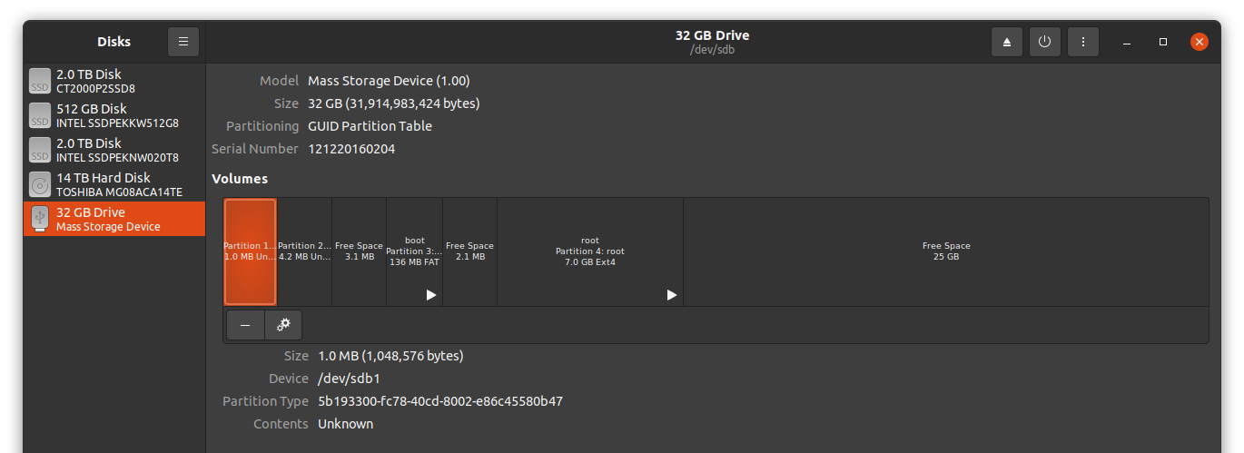
SD Card
Work on this
U-Boot SPL
1.0 MB
RAW
OpenSBI + U-Boot (payload)
4.2 MB, RAW
/boot
136 MB
FAT16
/root
7.0 GB
ext4

Slide 13
具体操作
换成uCore
（省略大量细节）
编译ucore-smp，得到kernel.elf，转为kernel.bin
编译OpenSBI，kernel作为payload，获得 fw_payload.bin
make PLATFORM=generic CROSS_COMPILE=riscv64-unknown-elf- FW_PAYLOAD_PATH=kernel.bin PLATFORM_RISCV_XLEN=64 FW_PAYLOAD=y FW_PAYLOAD_OFFSET=0x200000
把 fw_payload.bin 拷贝到 SD的分区中
dd if=fw_payload.bin out=/dev/sdb2
启动

Slide 14
困难
换成uCore
启动不了OpenSBI
因为 OpenSBI + U-Boot (payload) 的内容并不是整个分区的全部内容，之前还有dtb (Device Tree Blob)
OpenSBI的第一条代码并不在分区的 offset=0 ，而在 offset=0x94a8c，我不知道之前的内容是什么，推测是dtb
U-Boot SPL并不是把整个OpenSBI分区的内容搬到0x80000000，而是解析后挑了一部分放在0x80000000
推测 dd if=fw_payload.bin out=/dev/sdb2 来写入分区是不对的（虽然opensbi文档这么写的）
好像没有办法去掉 U-Boot 却保留 U-Boot SPL

Slide 15
可能解决策略
换成uCore
1. 依然是延续把 U-boot 和 Linux 换掉，变成uCore的做法
需要想办法把 OpenSBI的image写到SD卡上，并且让SPL读出来
让U-Boot SPL 不要找 U-Boot 了，SPL单独使用 （不行的话，就要写一个FSBL来替换掉 U-boot SPL）
2. 考虑保留 U-Boot，让uCore-SMP的格式能被 U-Boot 识别启动
不知道怎么做（要研究U-Boot的规范？U-Boot支持非Linux 内核？）

Slide 16
Future work
SD 卡驱动
其他驱动

